Slide 1

多物理场设计与特种智能装备团队
专利撰写
车辆参数选型问题的
运筹学问题
（燕山大学科研汇报）
培养单位：车辆与能源学院
专 业：车辆工程（卓越计划）
汇 报 人：王湛然
指导导师：张亚辉 副教授
机械工程学院机械设计系

Slide 2
多物理场设计与特种智能装备团队
目录
Agenda
1
运筹学问题
2
重要概念
3
粒子群算法与雪融优化算法
4
车辆参数选型问题
机械工程学院机械设计系

Slide 3
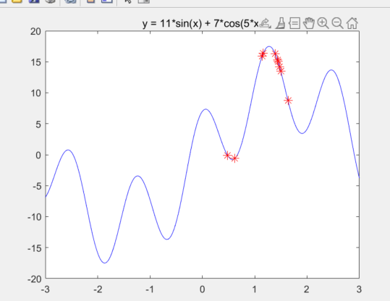
多物理场设计与特种智能装备团队
1
运筹学问题
问题建模
三要素
所以，优化问题可以概括为在约束条件的可行域范围内寻找到一个使目标函数最小的一个决策变量X。
机械工程学院机械设计系

Slide 4
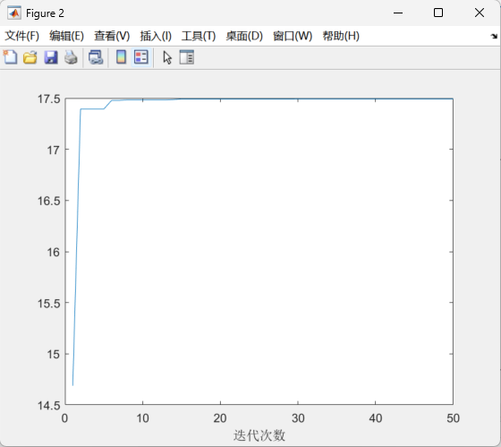
多物理场设计与特种智能装备团队
2
重要概念
局部最优解和全局最优解
迭代优化
机械工程学院机械设计系

Slide 5
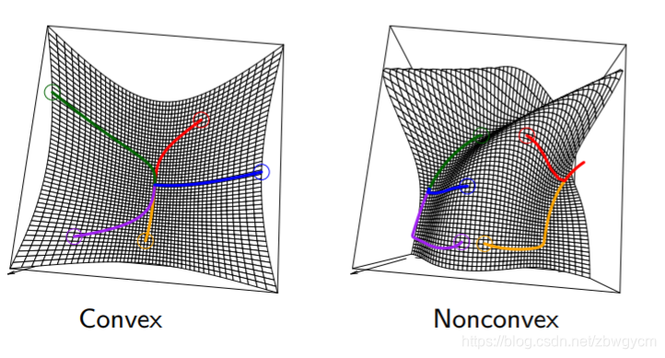
多物理场设计与特种智能装备团队
2
重要概念
线性与非线性，凸与非凸
凸优化问题有一个良好的性质，即对于一个凸优化问题来说，任何局部最小值都是全局最小值。凸优化问题是优化问题中被研究得比较成熟的，也是非凸优化的基础，许多非凸优化问题也被局部近似为凸优化问题求解。
机械工程学院机械设计系

Slide 6
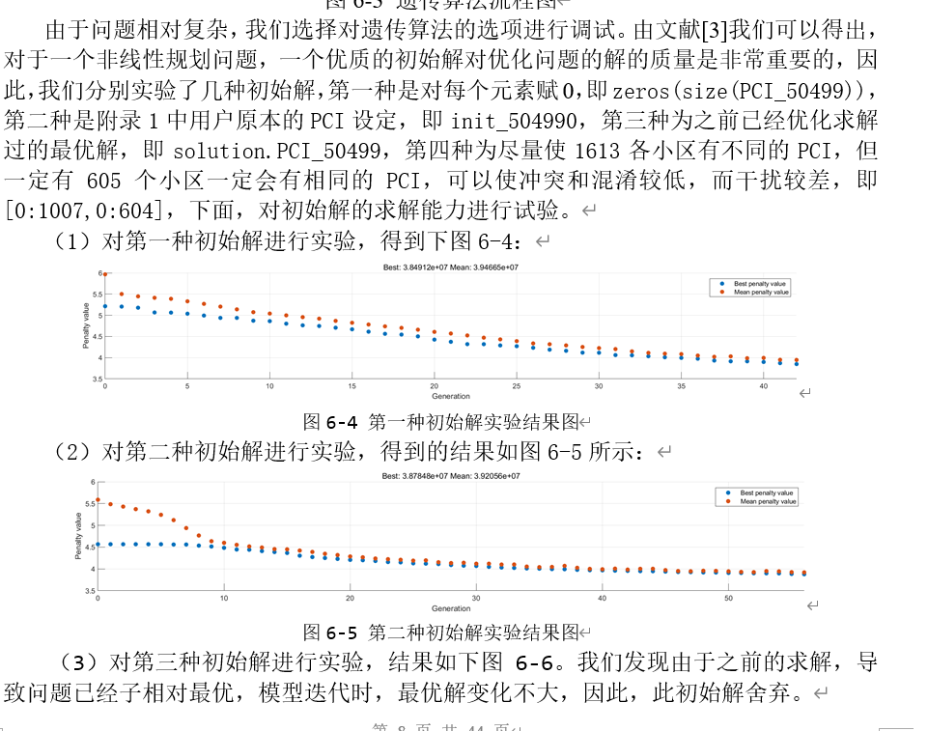
多物理场设计与特种智能装备团队
2
重要概念
初始解（针对大部分非线性规划问题）
结论就是，对于一个非线性规划问题，但不包括如二次规划等非线性规划问题（因为有通过大量数学家的努力已经开发出了一些求解特定非线性规划问题的方法），一个较为优质的初始解对于利用一些包括智能优化算法在内的非线性规划求解器来说是非常重要的。因为如果初始解不好，会使得求解算法在初始解附近进行搜索，容易造成局部最优解而无法搜索到全局最优解，因此一个优质的初始解是非常重要的。
机械工程学院机械设计系

Slide 7
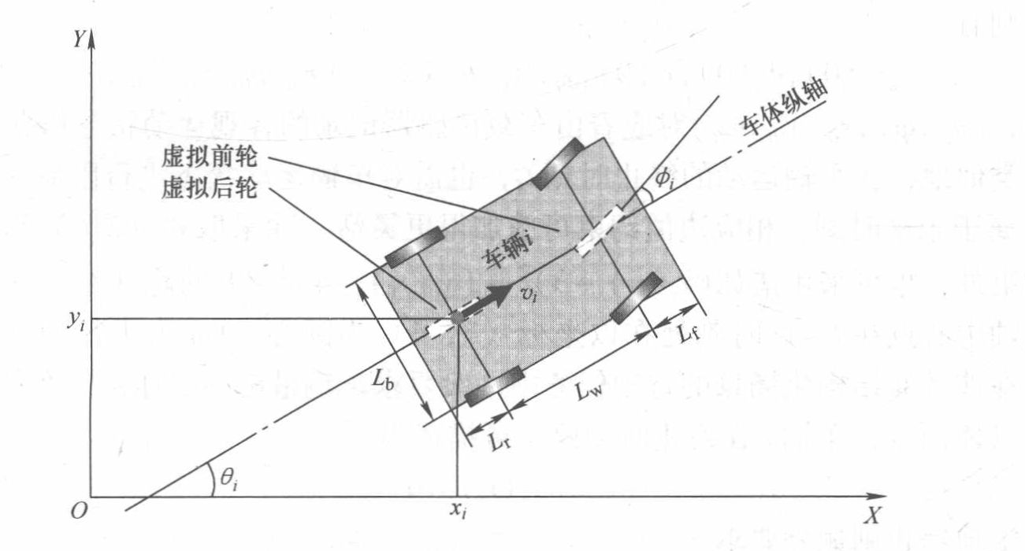
多物理场设计与特种智能装备团队
运动能力约束
2
重要概念
目标函数
软约束和硬约束
运动学微分方程约束
初值与终值约束
在这里，我要指明一点，软约束的定义是一定的，而硬约束的定义其实反而是可以放松的。因为硬约束其实就是一个标准的优化问题的约束条件，而当约束条件在程序中比较难以表达的时候，我们可以利用罚函数法将它们合并到软约束中，既把他们通过较大的权重放在目标函数里。在这之中较为经典的就是内惩函数法了。它的方法就是我的上述所说的内容。它包括内点法与外点法。其中内点法使得求解器进行优化求解过程中尽可能的在解空间之内进行搜索，因此它可以相对的不会那么的违反硬约束。
机械工程学院机械设计系

Slide 8
多物理场设计与特种智能装备团队
3
粒子群算法
智能优化算法
现代优化算法是 80 年代初兴起的启发式算法。这些算法包括禁忌搜索（tabu
search），模拟退火（simulated annealing），遗传算法（genetic algorithms），人工神经网络（neural networks）。它们主要用于解决大量的实际应用问题。目前，这些算法在理论和实际应用方面得到了较大的发展。无论这些算法是怎样产生的，它们有一个共同的目标－求 NP-hard 组合优化问题的全局最优解。虽然有这些目标，但 NP-hard 理论限制它们只能以启发式的算法去求解实际问题。
启发式算法包含的算法很多，例如解决复杂优化问题的蚁群算法（Ant Colony
Algorithms）。有些启发式算法是根据实际问题而产生的，如解空间分解、解空间的限
制等；另一类算法是集成算法，这些算法是诸多启发式算法的合成。
现代优化算法解决组合优化问题，如 TSP（Traveling Salesman Problem）问题，QAP（Quadratic Assignment Problem）问题，JSP（Job-shop Scheduling Problem）问题等效果很好。
机械工程学院机械设计系

Slide 9
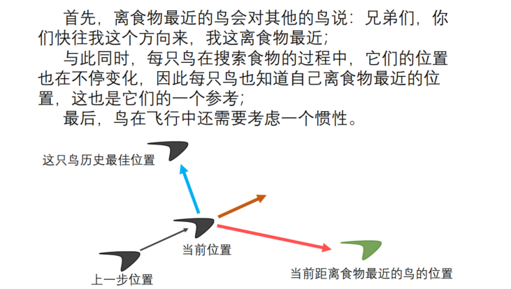
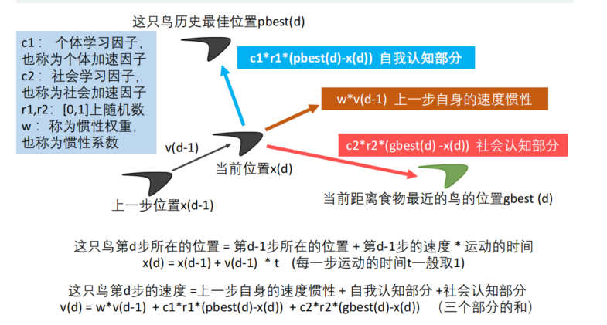
多物理场设计与特种智能装备团队
3
粒子群算法
粒子群算法
1995年，美国学者Kennedy和Eberhart共同提出了粒子群算法，其基本思想源于对鸟类群体行为进行建模与仿真的研究结果的启发。
它的核心思想是利用群体中的个体对信息的共享使整个群体的运动在问题求解空间中产生从无序到有序的演化过程，从而获得问题的可行解。
机械工程学院机械设计系

Slide 10
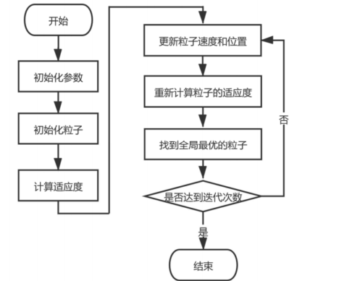
多物理场设计与特种智能装备团队
3
粒子群算法
粒子群算法基本概念
➢粒子：优化问题的候选解
➢位置：候选解所在的位置
➢速度：候选解移动的速度
➢适应度：评价粒子优劣的值，一般设置为目标函数值
➢个体最佳位置：单个粒子迄今为止找到的最佳位置
➢群体最佳位置：所有粒子迄今为止找到的最佳位置
机械工程学院机械设计系

Slide 11
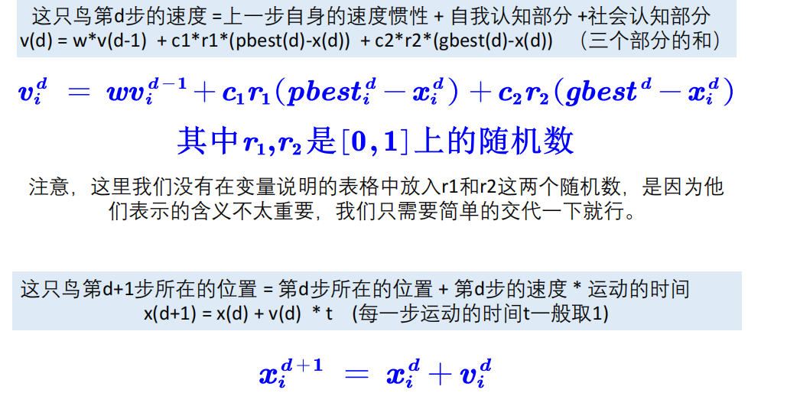
多物理场设计与特种智能装备团队
3
粒子群算法
因此我们其实就可以感受到速度的惯性权重是影响粒子进行全局搜索的因素，而个体学习因子和社会学习因子是粒子群算法，在每轮迭代时。保持寻觅最优过程的影响因素，即保证粒子群算法可以使目标函数趋向于最优。
这样我们就可以感受到这几个参数是影响粒子群算法优化能力的重要因素，很多学者都在这上面做了许多文章。
粒子群算法核心公式
机械工程学院机械设计系

Slide 12
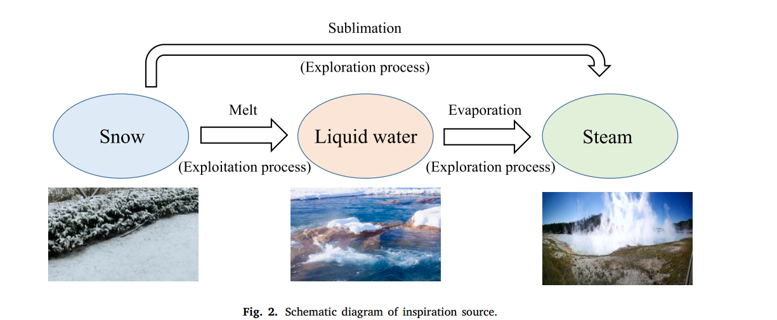
多物理场设计与特种智能装备团队
3
雪融优化算法
雪是大自然中最迷人、最美丽的景观之一。特别是在冬季，积雪的消融对生态系统有着重要的作用，影响着农作物的生长发育和人类的健康。在物理学中，雪可以转化为两种形式:液态水和蒸汽。与这两种形式相对应的是两种物理过程:融化和升华。
如图2所示，在融化过程中，雪转化为液态水，而雪可以通过升华直接转化为蒸汽。同时，需要注意的是，融雪转化的液态水也可以通过蒸发转化为蒸汽。雪消融优化器(SAO)的灵感来源于雪的升华和融化行为。
SAO算法的初始化阶段、探索阶段、开发阶段以及双种群机制。
机械工程学院机械设计系

Slide 13
多物理场设计与特种智能装备团队
3
雪融优化算法
初始化阶段
在SAO中，迭代过程从随机产生的群体开始。如下式所示，整个群体通常被建模为一个包含了 N 行 𝐷i𝑚 列 的矩阵，其中 N 表示群体的大小，𝐷i𝑚 表示解空间的维数。
其中，𝐿和𝑈分别表示解空间的下界和上界。θ表示在[0,1]中随机产生的数字。
机械工程学院机械设计系

Slide 14
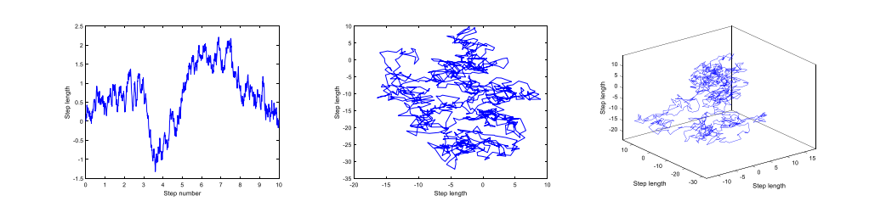
多物理场设计与特种智能装备团队
3
雪融优化算法
探索阶段
当雪或由雪转化而来的液态水转化为蒸汽时，由于运动的不规则性，搜索agent呈现出高度分散的特征。在此，我们利用布朗运动来模拟这种情况。
如上图所示，布朗运动利用动态和均匀的步长，可以探索搜索空间中的一些潜在区域。因此，它可以很好地反映蒸汽在搜索空间中扩散的情况。
勘探过程中位置的计算公式如下:
机械工程学院机械设计系

Slide 15
多物理场设计与特种智能装备团队
3
雪融优化算法
探索阶段
机械工程学院机械设计系

Slide 16
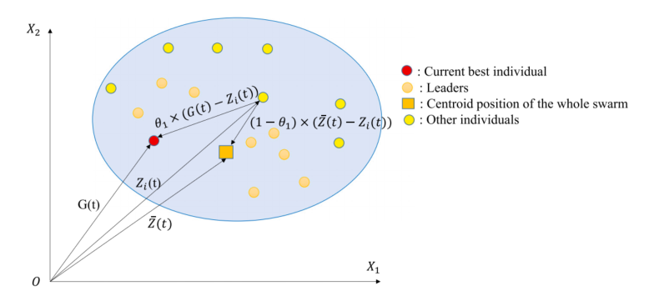
多物理场设计与特种智能装备团队
3
雪融优化算法
探索阶段
下图直观地展示了雪融优化算法在探索阶段的探索过程。
我相信可以看出来，其实探索阶段的过程是算法，以Elite(t)为该轮的基点。向着该迭代时的最优解G(t)和该迭代时的质心进行移动。既可以保持算法的寻优性能，也能保持算法的探索性。
机械工程学院机械设计系

Slide 17
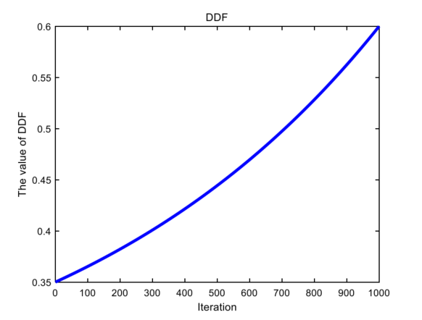
多物理场设计与特种智能装备团队
3
雪融优化算法
开发阶段
当雪通过融化行为转化为液态水时，搜索agent被鼓励围绕当前最佳解决方案开发高质量的解决方案，而不是在解决方案空间中扩展高度分散的特征。作为最经典的融雪模型之一，利用度日模型来反映融雪过程。在这里，我们对该模型进行改进，其形式如下，即，在SAO中，利用以下公式计算融雪速率:
在SAO开发阶段，位置更新方程如下:
机械工程学院机械设计系

Slide 18
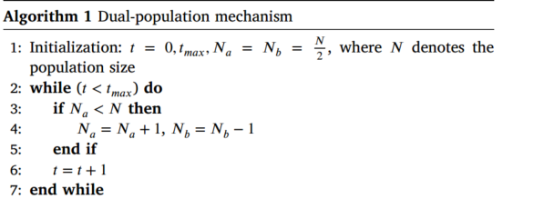
多物理场设计与特种智能装备团队
3
雪融优化算法
Dual-population机制
在元启发式算法中，实现开发和探索之间的权衡从雪中转化的液态水也可以转化为蒸汽来进行勘探过程。也就是说，随着时间的推移，个体进行具有高度分散特征的不规则运动的可能性增加。然后算法逐渐有探索解空间的倾向。在此，设计了Dual-po是非常重要的。
一些pulation机制来反映这种情况，并保持开发和勘探。在算法1中，在迭代的早期阶段，整个种群被随机分成两个大小相等的子种群。我们将整个种群和这两个亚种群分别表示为，Pa和Pb。其中，负责勘探的是Pa，负责开采的是Pb。然后在随后的迭代中，其Pa大小逐渐变da，而Pb大小则相应xiao。
机械工程学院机械设计系

Slide 19
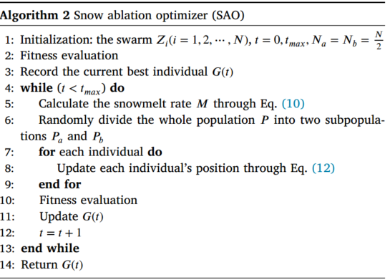
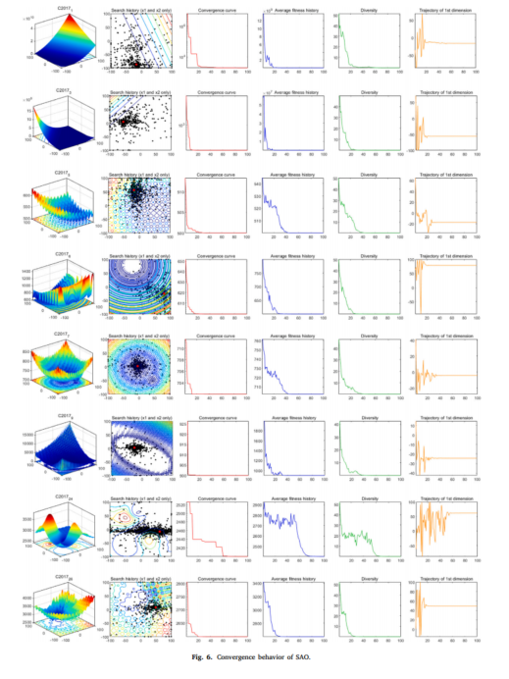
多物理场设计与特种智能装备团队
3
雪融优化算法
综上所述，SAO算法的完整位置更新方程如下:
机械工程学院机械设计系

